Slide 2
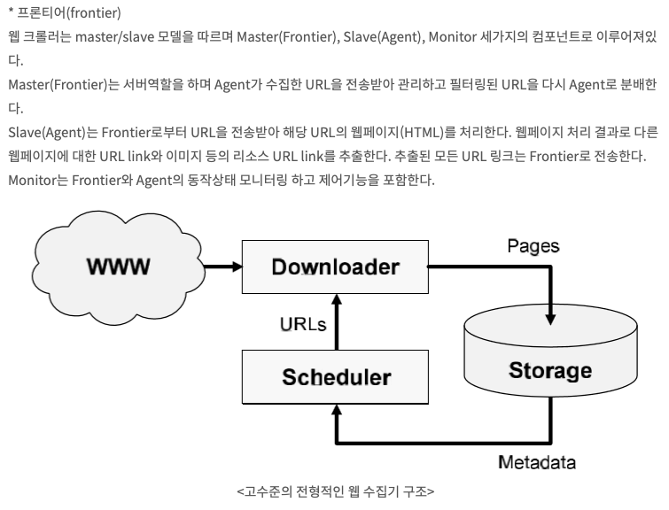
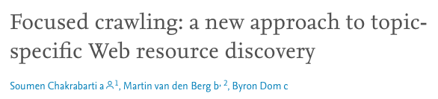
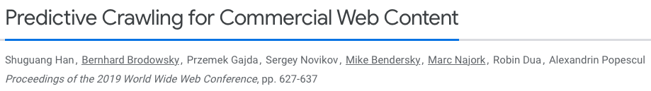
https://velog.io/@mowinckel/웹-크롤링-I

Slide 3
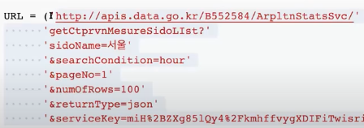
정적
GET 은 클라이언트에서 서버로 어떠한 정보를 요청하기 위해 사용되는 메서드

Slide 4
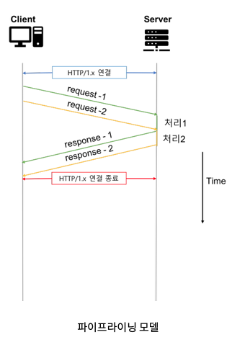
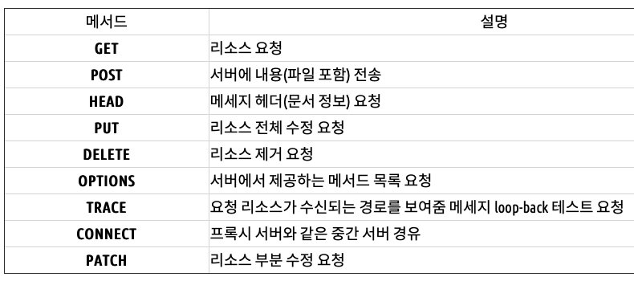
정적
https://store.kakao.com/search/result/product?q=아이폰13
GET 은 클라이언트에서 서버로 어떠한 정보를 요청하기 위해 사용되는 메서드

Slide 5
https://noahlogs.tistory.com/34

Slide 8
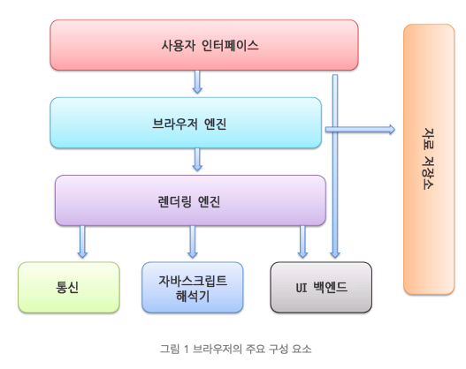
브라우저는 어떻게 동작하는가 : https://d2.naver.com/helloworld/59361

